Slide 1
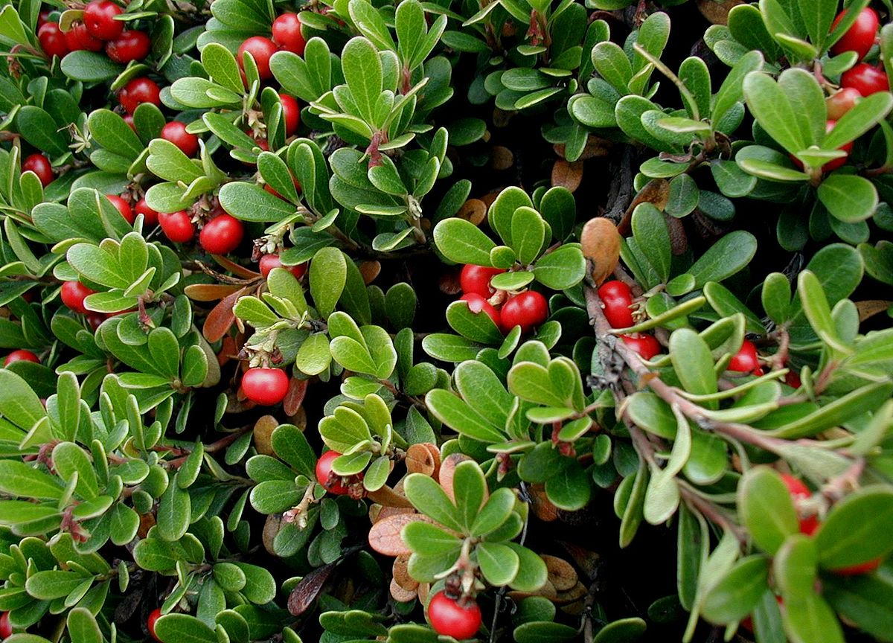
Sortulyng

Slide 2
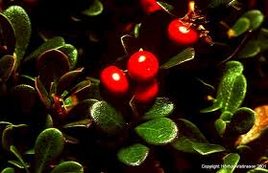
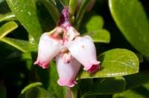
Hvernig lýtur lyngið út?
Blöð eru spaðalaga, þykk, gljáandi og skinnkennd.
Blaðstilkur er stuttur.
Lyngið er sígrænt og gróft
Blóm eru á leggstuttum klasa og drúpa fá saman á endum greina.
Aldinið er hárautt og hnöttótt, nefnist lúsamulningur.

Slide 3
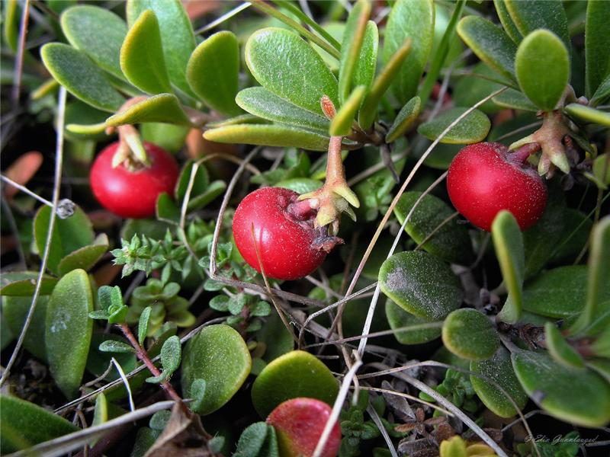
Nýting
Duft og seyði gert úr berjum og blöðum var haft til lækninga.
Úr lynginu var búið til blek en mest var það notað til litunar.

Slide 4
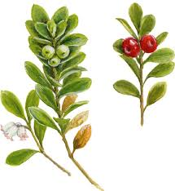
Teiknum fallega mynd

